Slide 1





Niveau
1
Français
Période 3
Semaine 1 - Séance 2

Slide 2


Pour l’enseignant
Ce support est optimisé pour un visionnage en mode diaporama sur un écran d’ordinateur.

Slide 3
Pour l’enseignant
Orientations générales

Slide 4




Pour l’enseignant
Conventions pour l’usage des supports
Pages réservées à l’enseignant
Explications et consignes à dire aux élèves
Audio enregistré (déclenchement automatique)

Slide 5








Pour l’enseignant
Pictogrammes pour la gestion de la leçon.
Modelage.
Les élèves écoutent.
Questions directes.
L’enseignant désigne des élèves.
Dites-le en arabe
Les élèves disent le mot en arabe.
Répétition chorale.
Toute la classe participe.
Lecture silencieuse.
Passage au tableau.
Un élève réalise la tâche.
Pratique autonome.
L’enseignant circule entre les rangs.
Observation.
Les élèves observent.

Slide 6




Pour l’enseignant
Matériel technique
PC + PPT
Pointeur
Projection ajustée
Matériel didactique
Livret
Ardoise

Slide 7


Pour l’enseignant
Exemples de projections bien ajustées

Slide 8
Pour l’enseignant
Organisation pédagogique

Slide 9
Pour l’enseignant
Organisation pédagogique
L’objectif de l’enseignement du français en 1ère année est d’atteindre le palier 2 en lecture (lire des mots avec des syllabes simples) ainsi que le niveau A1.1 à l’oral et à l’écrit (capacités élémentaires en compréhension et en production).
L’année est organisée en 5 périodes de 6 semaines chacune. Les 5 premières semaines de la période sont consacrées à l’étude d’un thème, tandis que la sixième semaine est réservée au rebrassage et à l’évaluation des apprentissages de la période.
Chaque semaine comprend une liste de mots de vocabulaire, un dialogue, la découverte d’un graphème et des points de langue (structures syntaxiques, conjugaison etc.).
Chaque séance comprend 2 activités principales et s’ouvre par des rituels.
Période 1 : Je me présente
Période 2 : Ma classe
Période 3 : Ma famille et ma maison
Période 4 : Mon corps et mon alimentation
Période 5 : Ma journée

Slide 10
Pour l’enseignant
Programme de la période 3

Slide 11

Pour l’enseignant
Attendus de la période 3
CO: Compréhension Orale PO: Production Orale LF: Lecture-Fluence PE: Production Ecrite OL: Outils de Langue

Slide 12
Pour l’enseignant
Programmation thématique de la période 3
Thème : « Ma maison – Ma famille »
Sous-thèmes :
Semaine 1 : C’est qui ?
Semaine 2 : Comment est ton papa ?
Semaine 3 : Tu es où ?
Semaine 4 : Qu’est-ce qu’il y a dans ta chambre ?
Semaine 5 : Qu’est-ce que tu fais dans ta chambre ?
Semaine 6 : Révision et évaluation

Slide 13
Pour l’enseignant
Programme de la semaine

Slide 14
Pour l’enseignant
Organisation de la semaine
Séance 1
Séance 4
Rituels
Vocabulaire
Écoute active du dialogue
Rituels
Acte de parole
Lecture
Séance 2
Séance 5
Rituels
Acte de parole
Lecture
Rituels
Appropriation de l'acte de parole
Écriture
Séance 3
Séance 6
Rituels
Acte de parole
Écriture
Révision de la semaine

Slide 15
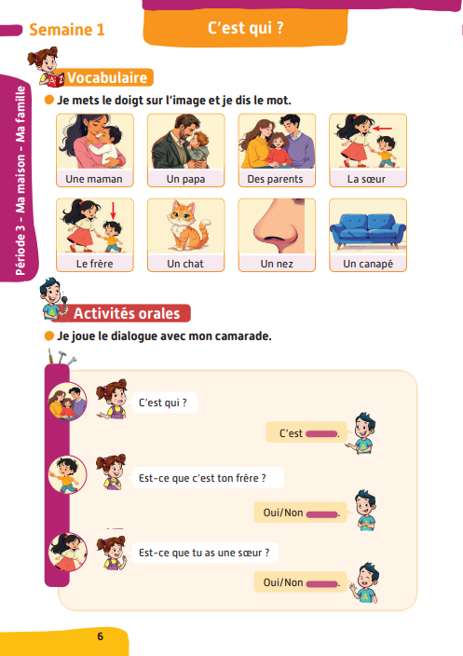
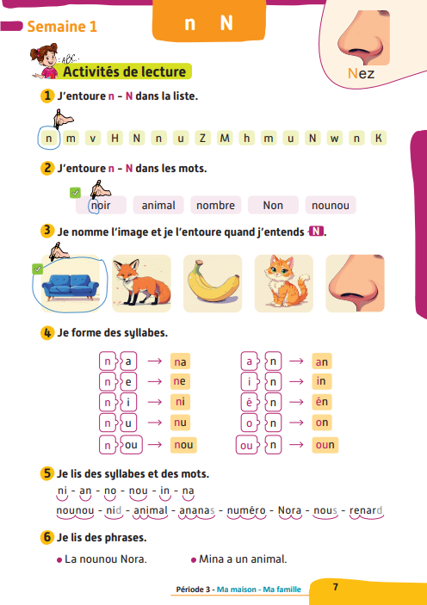
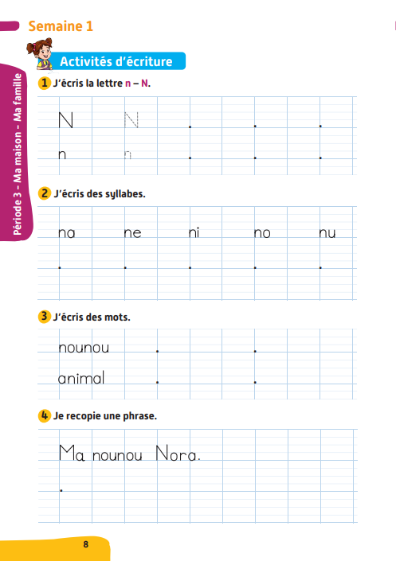
Pour l’enseignant
Contenus de la semaine 1

Slide 16
Séance 2
1. Rituel
Révision des lettres - révision du vocabulaire.
2. Acte de parole
C’est qui ?
C’est ma/mon … . - Ce sont mes … .
3. Lecture
Reconnaître la lettre n en minuscule et en majuscule.
Lire la lettre n.

Slide 17


Pour l’enseignant
Objectifs des rituels
Réviser des lettres étudiées.
Réviser des mots du vocabulaire.

Slide 18

Bonjour les enfants. Nous allons commencer une nouvelle leçon de français.

Slide 19
1. Rituels | 2. Acte de parole | 3. Lecture
Nous allons lire des syllabes. Répétez après moi.
ra pi su mo me sou
le or ar il pou pu

Slide 20
1. Rituels | 2. Acte de parole | 3. Lecture
Pour chaque syllabe, je vais désigner un élève pour lire la syllabe.
C’est quelle syllabe ?
ra pi su mo me sou
le or ar il pou pu

Slide 21
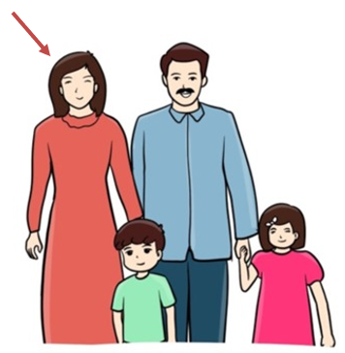
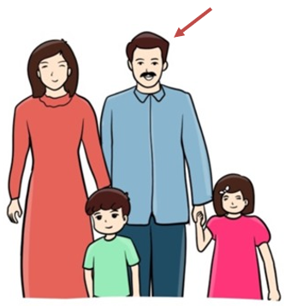
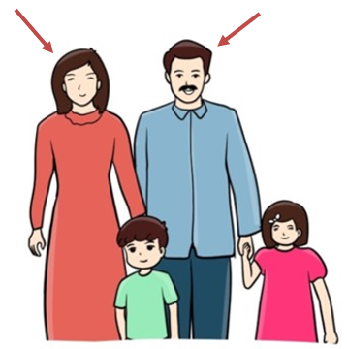
1. Rituels | 2. Acte de parole | 3. Lecture
Nous avons vu ces mots la séance précédente.
Quel est ce mot ?

Slide 22
1. Rituels | 2. Acte de parole | 3. Lecture
Je vais dire les mots. Répétez après moi.
une maman
un papa
des parents

Slide 23
Séance 2
1. Rituel
Révision des lettres - révision du vocabulaire.
2. Acte de parole
C’est qui ?
C’est ma/mon … . - Ce sont mes … .
3. Lecture
Reconnaître la lettre n en minuscule et en majuscule.
Lire la lettre n.

Slide 24
Pour l’enseignant
Objectifs de l’activité
S’approprier des actes de parole :
C’est qui ?
Utiliser des outils de langue :
Ce sont mes … . Voici /Voilà

Slide 25



1. Rituels | 2. Acte de parole | 3. Lecture
  Nous allons réécouter le dialogue entre Rita et Karim.

Slide 26

1. Rituels | 2. Acte de parole | 3. Lecture
Première écoute (diffusion automatique).

Slide 27

1. Rituels | 2. Acte de parole | 3. Lecture
Je vais diffuser le dialogue une deuxième fois. Écoutez attentivement.

Slide 28
1. Rituels | 2. Acte de parole | 3. Lecture
Deuxième écoute (diffusion automatique).

Slide 29
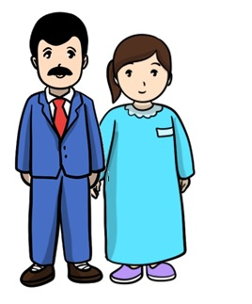

1. Rituels | 2. Acte de parole | 3. Lecture
Rita dit « C’est qui ? »
Qui veut répéter ?
C’est qui ?

Slide 30

1. Rituels | 2. Acte de parole | 3. Lecture
Que signifie « C’est qui ? » en arabe ?
C’est qui ?

Slide 31

1. Rituels | 2. Acte de parole | 3. Lecture
Karim dit « ce sont mes parents.».
Qui veut répéter ?
Ce sont mes parents.

Slide 32
1. Rituels | 2. Acte de parole | 3. Lecture
Que signifie « Ce sont mes parents.» en arabe ?
Ce sont mes parents.

Slide 33

1. Rituels | 2. Acte de parole | 3. Lecture
Karim dit « Voici papa, voilà maman.».
Qui veut répéter ?
Voici papa, voilà maman.

Slide 34
1. Rituels | 2. Acte de parole | 3. Lecture
Que signifie « Voici papa, voilà maman.» en arabe ?
Voici papa, voilà maman.

Slide 35
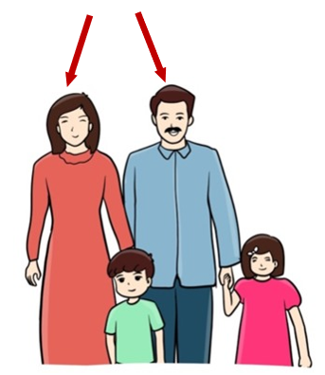
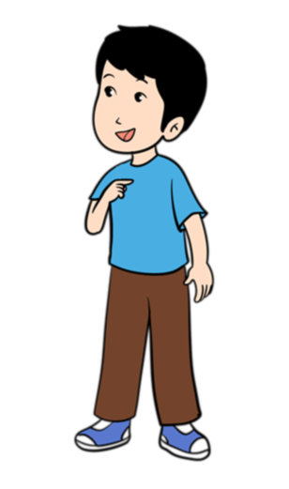
1. Rituels | 2. Acte de parole | 3. Lecture
C’est qui ? Que va dire le garçon?
Qui veut répondre avec une phrase ?

Slide 36
Séance 2
1. Rituel
Révision des lettres - révision du vocabulaire.
2. Acte de parole
C’est qui ?
C’est ma/mon … . - Ce sont mes … .
3. Lecture
Reconnaître la lettre n en minuscule et en majuscule.
Lire la lettre n.

Slide 37
Pour l’enseignant
Objectifs de l’activité
Reconnaître la lettre « n » en minuscule et en majuscule.
Lire la lettre « n ».

Slide 38
1. Rituels | 2. Acte de parole | 3. Lecture
C’est la lettre n. Elle fait le son « n ».
Répétez après moi « n ».
n

Slide 39
1. Rituels | 2. Acte de parole | 3. Lecture
C’est la lettre n en majuscule.
N

Slide 40
1. Rituels | 2. Acte de parole | 3. Lecture
N – n
Qui veut répéter ?
n N

Slide 41
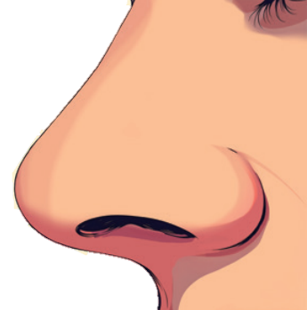
1. Rituel | 2. Acte de parole | 3. Lecture
N comme dans nez.
Dans le mot « nez », je vois la lettre n et j’entends le son « n ».
Nez

Slide 42

1. Rituel | 2. Acte de parole | 3. Lecture
N comme dans canapé.
Dans le mot « canapé », je vois la lettre n et j’entends le son « n ».
canapé

Slide 43
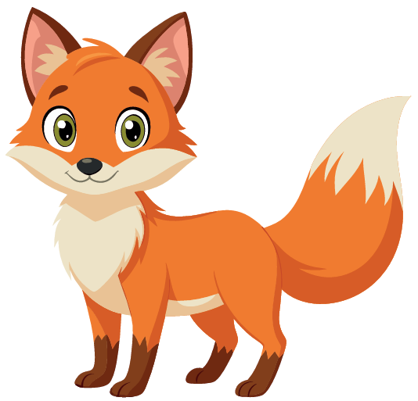
1. Rituel | 2. Acte de parole | 3. Lecture
N comme dans renard.
Dans le mot « renard », je vois la lettre n et j’entends le son « n ».
renard

Slide 44

1. Rituel | 2. Acte de parole | 3. Lecture
Observez bien cette liste.
n N r K n m N h Z

Slide 45
1. Rituel | 2. Acte de parole | 3. Lecture
Qui veut passer au tableau pour montrer la lettre n ?
n N r K n m N h Z

Slide 46

1. Rituel | 2. Acte de parole | 3. Lecture
Repérez la lettre n dans la liste.
n N r K n m N h Z

Slide 47
1. Rituel | 2. Acte de parole | 3. Lecture
Qui veut passer au tableau pour montrer la lettre n dans ce mot ?
noir

Slide 48
1. Rituel | 2. Acte de parole | 3. Lecture
Observez la lettre n dans le mot.
noir

Slide 49
1. Rituel | 2. Acte de parole | 3. Lecture
Qui veut passer au tableau pour montrer la lettre n dans ce mot ?
Nounou

Slide 50
1. Rituel | 2. Acte de parole | 3. Lecture
Observez la lettre n dans le mot.
Nounou

Slide 51
1. Rituel | 2. Acte de parole | 3. Lecture
Qui veut passer au tableau pour montrer la lettre n dans ce mot ?
animal

Slide 52
1. Rituel | 2. Acte de parole | 3. Lecture
Observez la lettre n dans le mot.
animal

Slide 53

1. Rituel | 2. Acte de parole | 3. Lecture
  C’est nez. Nez.
  J’entends le son « n » dans nez.

Slide 54
1. Rituel | 2. Acte de parole | 3. Lecture
  C’est renard. Re-nard.
  Est-ce que j’entends le son «n » dans renard ?

Slide 55
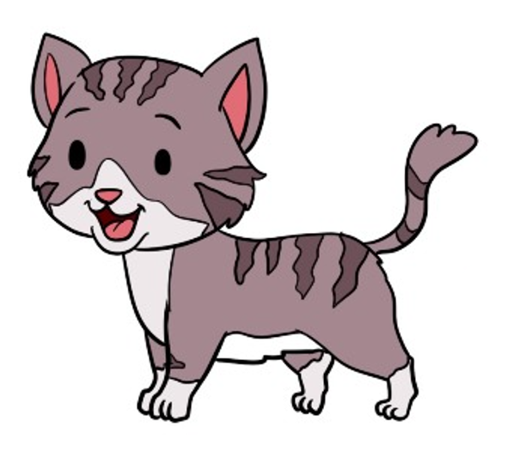
1. Rituel | 2. Acte de parole | 3. Lecture
  C’est un chat. Chat.
  Est-ce que j’entends le son «n » dans chat ?

Slide 56
1. Rituel | 2. Acte de parole | 3. Lecture
  C’est jaune. Jaune.
  Est-ce que j’entends le son «n » dans jaune ?

Slide 57

1. Rituel | 2. Acte de parole | 3. Lecture
Prenez vos livrets et un crayon.
Si les élèves ne disposent pas de manuels, la leçon est terminée.

Slide 58
1. Rituel | 2. Acte de parole | 3. Lecture
Allez à la page 7.

Slide 59
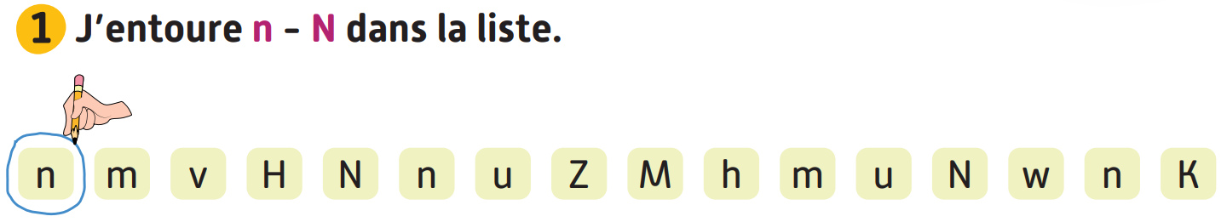
1. Rituel | 2. Acte de parole | 3. Lecture
Activité 1 : j’entoure n – N comme dans l’exemple.
Je vais circuler entre les rangs pour vous aider.

Slide 60

1. Rituel | 2. Acte de parole | 3. Lecture
Activité 1. Correction

Slide 61
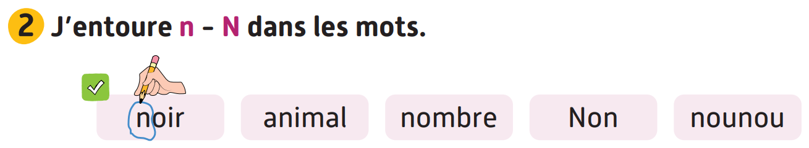
1. Rituel | 2. Acte de parole | 3. Lecture
Activité 2 : j’entoure n - N comme dans l’exemple.
Je vais circuler entre les rangs pour vous aider.

Slide 62
1. Rituel | 2. Acte de parole | 3. Lecture
Activité 2. Correction

Slide 63
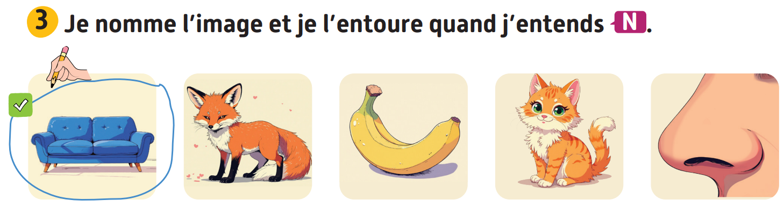
1. Rituel | 2. Acte de parole | 3. Lecture
Activité 3. Je nomme l’image et je l’entoure quand j’entends « n »,
comme dans l’exemple.

Slide 64

1. Rituel | 2. Acte de parole | 3. Lecture
Activité 3. Correction

Slide 65

C’est le moment de l’étoile.
Le gagnant de l’étoile est : [nom de l’élève]
Moment de l’étoile

Slide 66





Qui peut me dire pourquoi [prénom] a obtenu l’étoile ?

Slide 67
La séance d’aujourd’hui est terminée. À demain !

